Slide 1
Universidad Panamericana
Posgrados en Ingeniería.
AWS IoT
Raspberry Pi

Slide 2
Requisitos:
Paso 0. Crear una cuenta de AWS en :
https://portal.aws.amazon.com/billing/signup#/start/email
Paso 1. Inicie sesión en la consola de AWS Iot
https://signin.aws.amazon.com/signin?redirect_uri=https%3A%2F%2Fconsole.aws.amazon.com%2Fiot%2Fhome%3Fstate%3DhashArgs%2523%26isauthcode%3Dtrue&client_id=arn%3Aaws%3Aiam%3A%3A015428540659%3Auser%2Ficebreaker&forceMobileApp=0
Paso 2. Entrar a AWS IoT:
https://us-west-2.console.aws.amazon.com/iot/home?ad=c&cp=bn&p=icr&region=us-west-2#/home

Slide 3
Paquetes a instalar en la Raspberry.
sudo pip install AWSIoTPythonSDK
git clone https://github.com/aws/aws-iot-device-sdk-embedded-C.git -b release
Además debe descargar el programa mbetls y compiar el contenido del directorio mbed TLS en el directorio aws-iot-device-sdk-embedded-C/external_libs/mbedTLS.

Slide 4
En la cuenta de Amazon, en su PC Personal:
En Interact MQTT
Guarde los datos de:
Actualizar a esta sombra de objeto:
$aws/things/Raspberry_ECT/shadow/update
Obtener está sombra de objeto:
$aws/things/Raspberry_ECT/shadow/get
Se acepto la obtención de esta sombra de objeto:
$aws/things/Raspberry_ECT/shadow/get/accepted

Slide 5
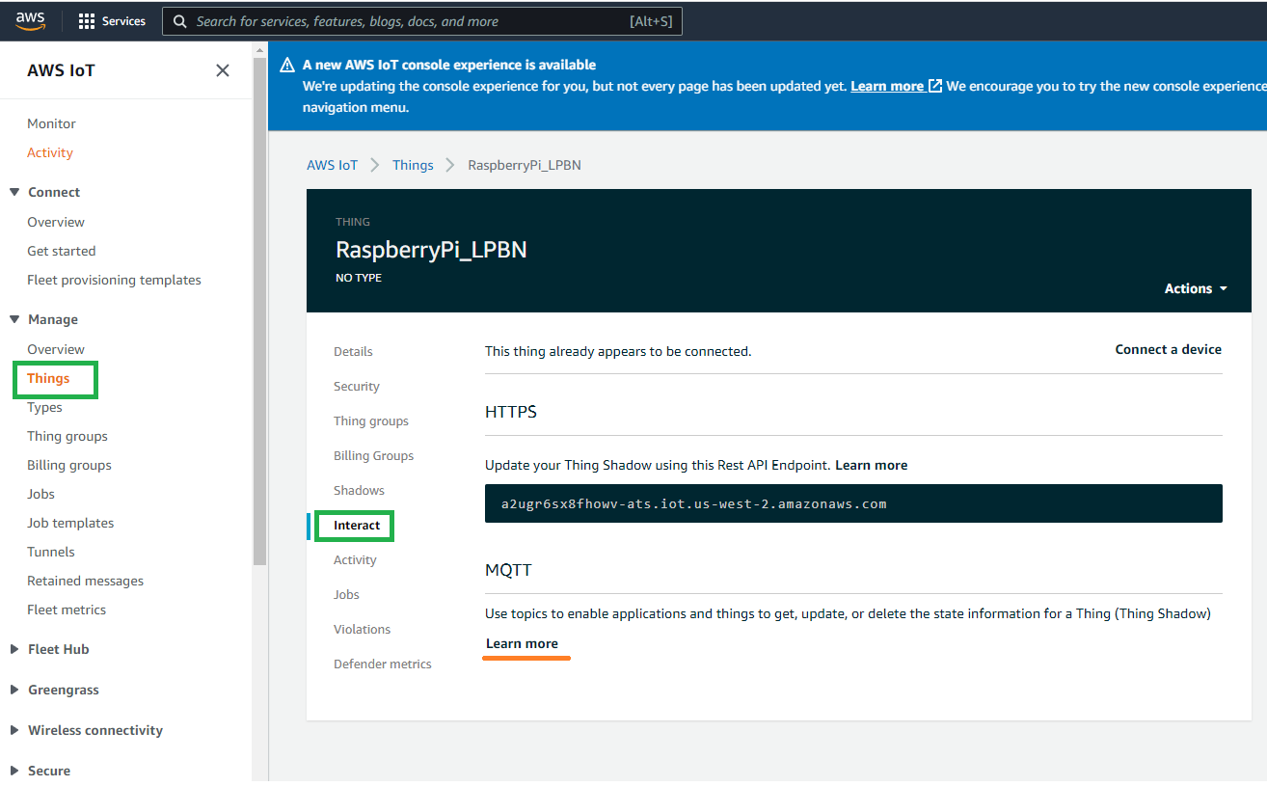

Slide 6
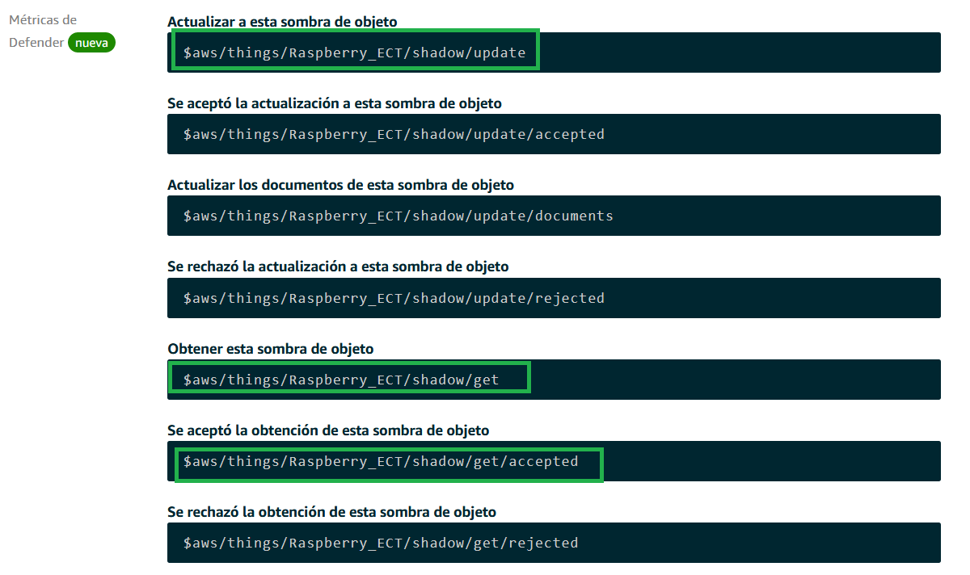

Slide 7
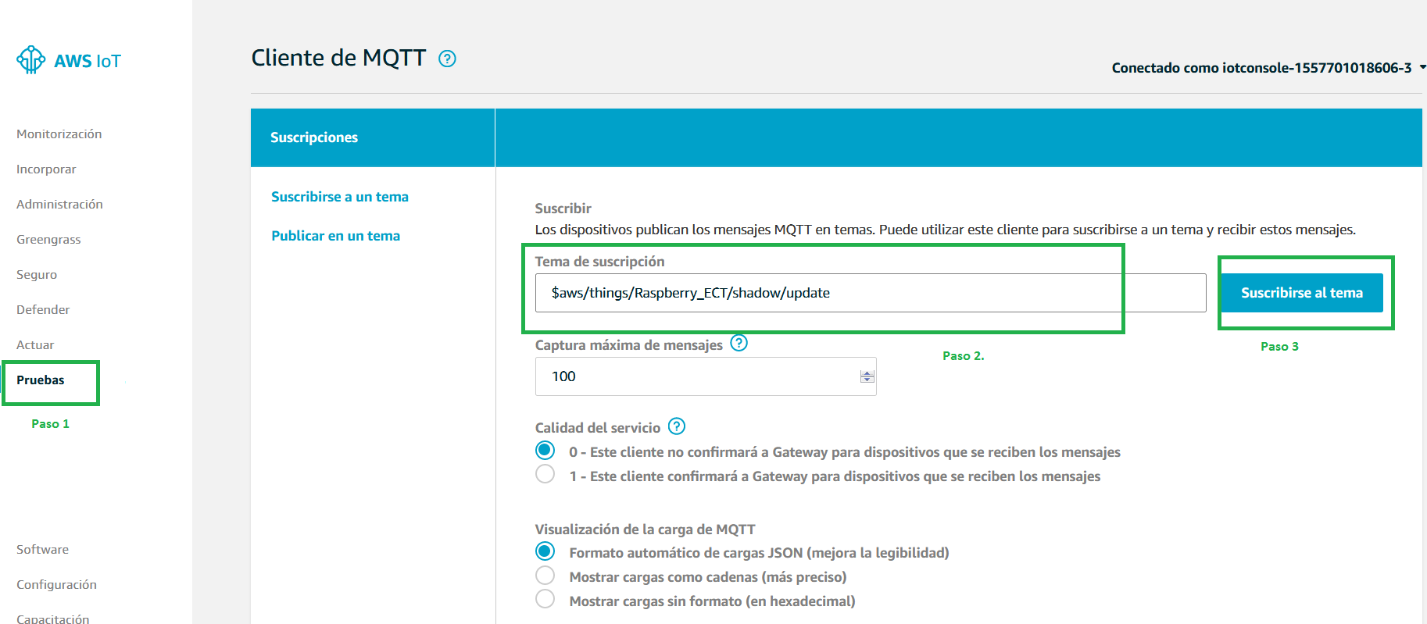
En la parte de Prueba:
Repita estos pasos de suscripción para
Actualizar a esta sombra de objeto:
$aws/things/Raspberry_ECT/shadow/get
Se acepto la obtención de esta sombra de objeto:
$aws/things/Raspberry_ECT/shadow/get/accepted

Slide 8
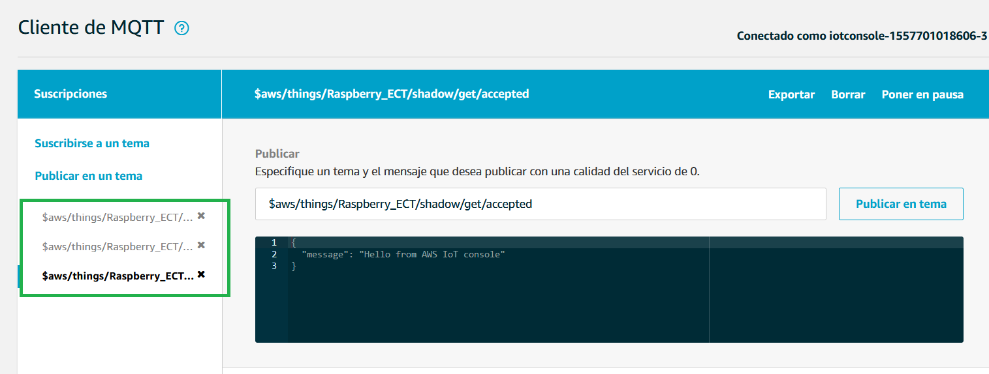
Al suscribir las sobras del objeto, tendremos lo siguiente:

Slide 9
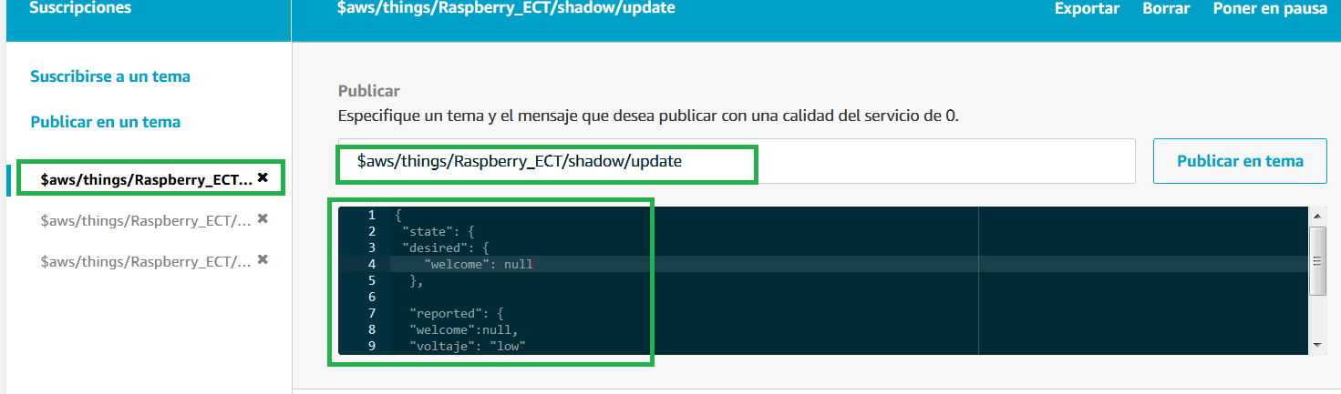
Insertando datos de prueba a la sombra del objeto.
Para ello, en el panel de navegación del cliente MQTT, elija el valor del tema MQTT para Actualizar a esta sombra de objeto (por ejemplo, $aws/Things/Raspberry_ECT/shadow/update). Si algún valor de tema está truncado, sitúe el puntero del ratón sobre él para ver el valor completo.
Por ejemplo, podemos considerar lo siguiente:
{
"state": {
"desired": {
"welcome": null
},
"reported":
{ "welcome":null,
"voltage": "low"
}
}
}

Slide 10
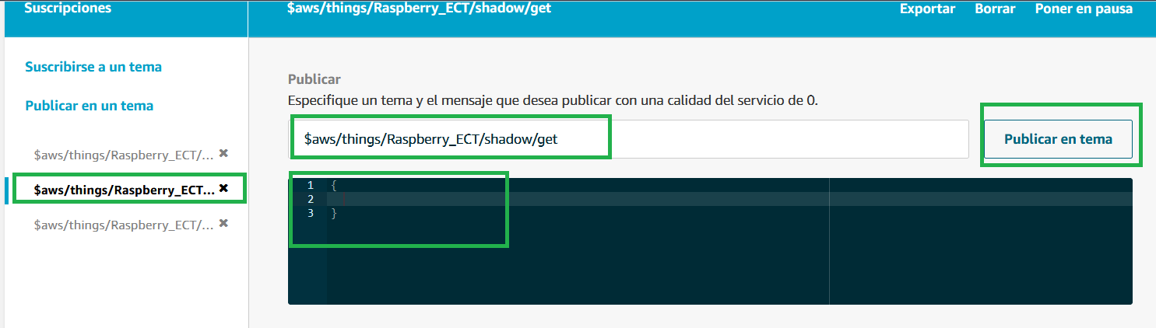
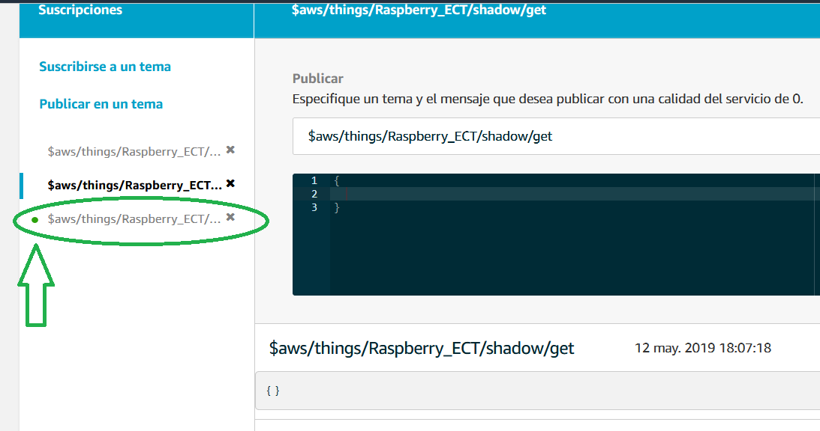
Para obtener esos datos de la sombra, elija el valor del tema MQTT para Obtener esta sobra de objeto, por ejemplo $aws/things/Raspberry_ECT/shadow/get
Se muestra un punto verde junto al valor MQTT para Se aceptó la obtención de esta sombra de
objeto.
Elija Se acepto la obtención de esta sombra de objeto:
$aws/things/Raspberry_ECT/shadow/get/accepted
y observe qué se obtiene.

Slide 11
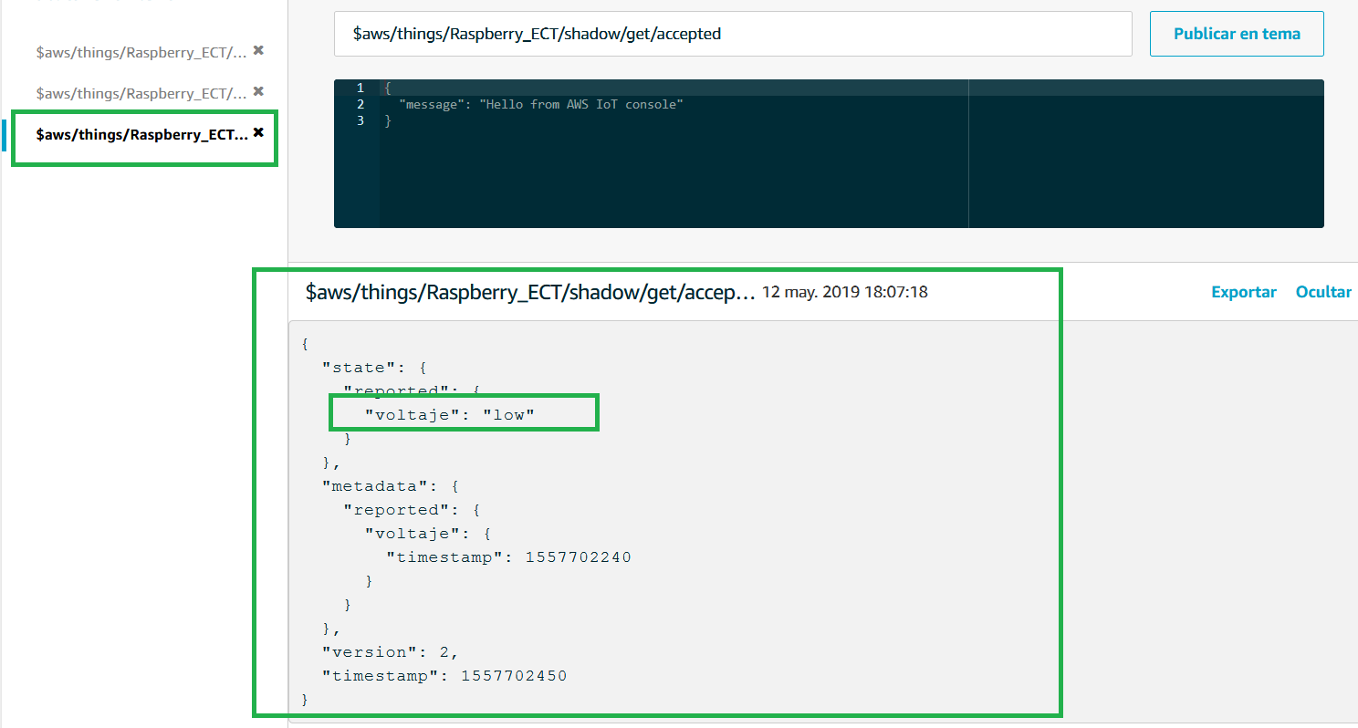
En la salida se muestra el valor del voltaje notificado anteriormente junto con la versión actual del documento de sombra.

Slide 12
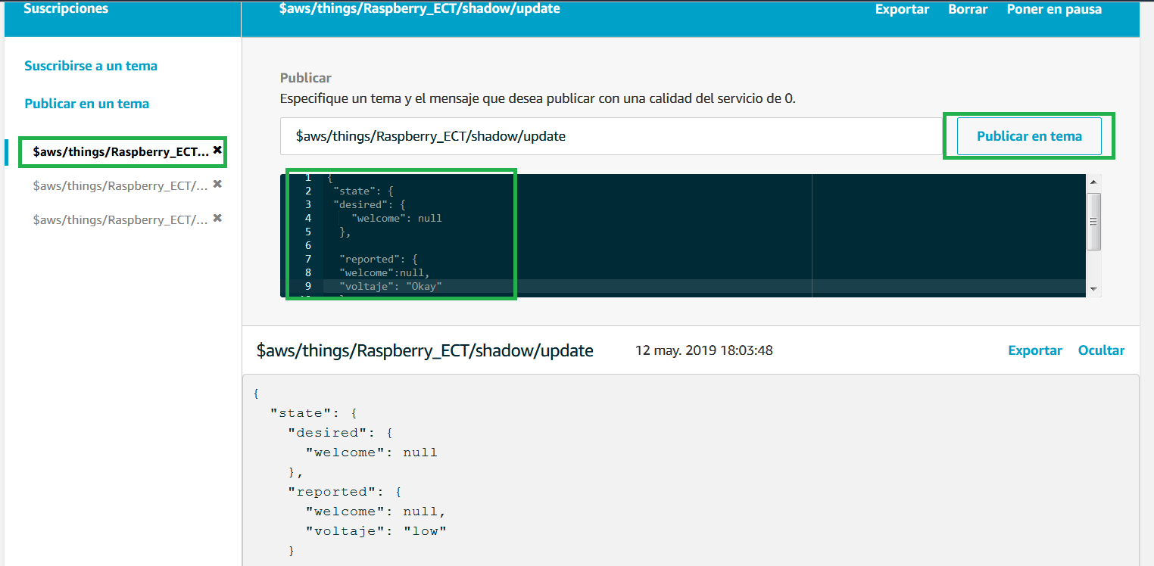
Actualice de nuevo la sombra. Para ello, en el panel de navegación del cliente MQTT, elija el valor del tema MQTT para Actualizar a esta sombra de objeto utilizando $aws/things/Raspberry_ECT/shadow/update
{
"state": {
"desired": {
"welcome": null
},
"reported":
{ "welcome":null,
"voltaje": “Okay"
}
}
}

Slide 13
Para obtener esos datos de la sombra, elija el valor del tema MQTT para Obtener esta sobra de objeto, por ejemplo $aws/things/Raspberry_ECT/shadow/get
Se muestra un punto verde junto al valor MQTT para Se aceptó la obtención de esta sombra de
objeto.
Elija Se acepto la obtención de esta sombra de objeto:
$aws/things/Raspberry_ECT/shadow/get/accepted
y observe qué se obtiene.

Slide 14
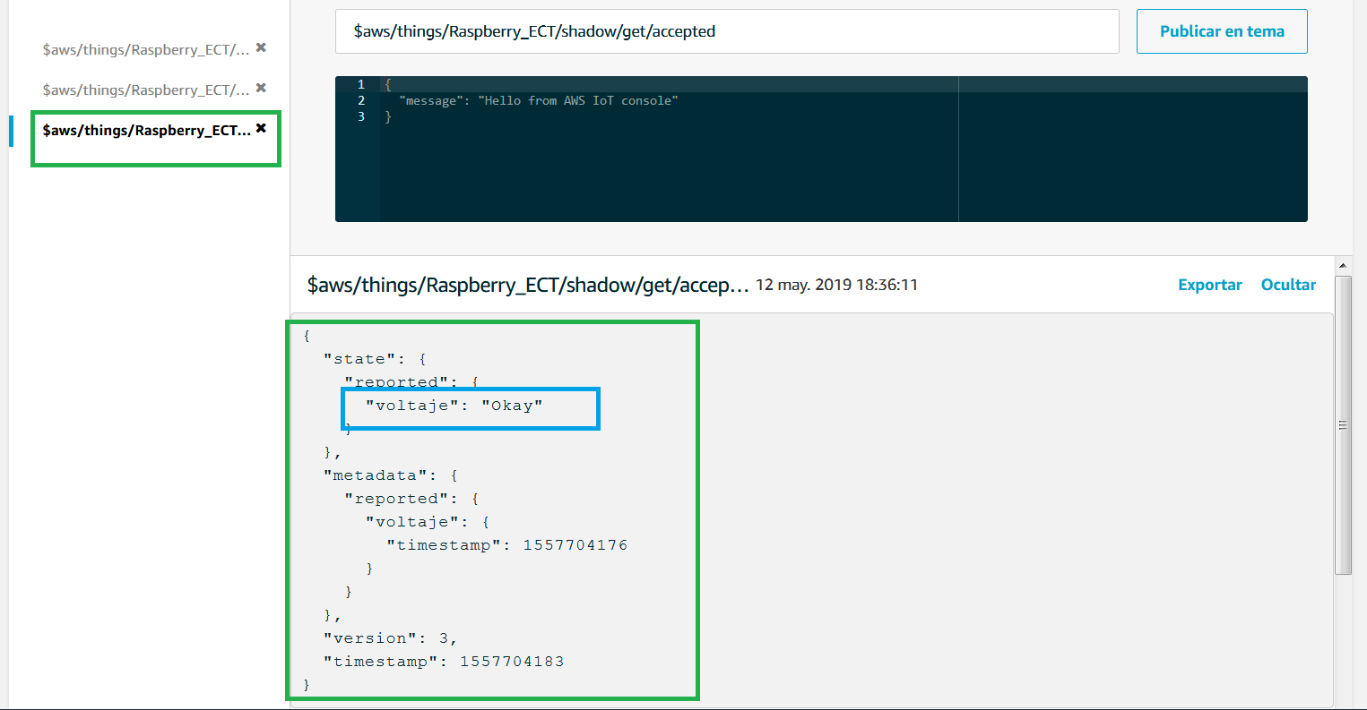
En el resultado anterior, se muestra el valor “voltaje” que se acaba de cambiar, junto con la nueva versión actual del documento de sombra.

Slide 15
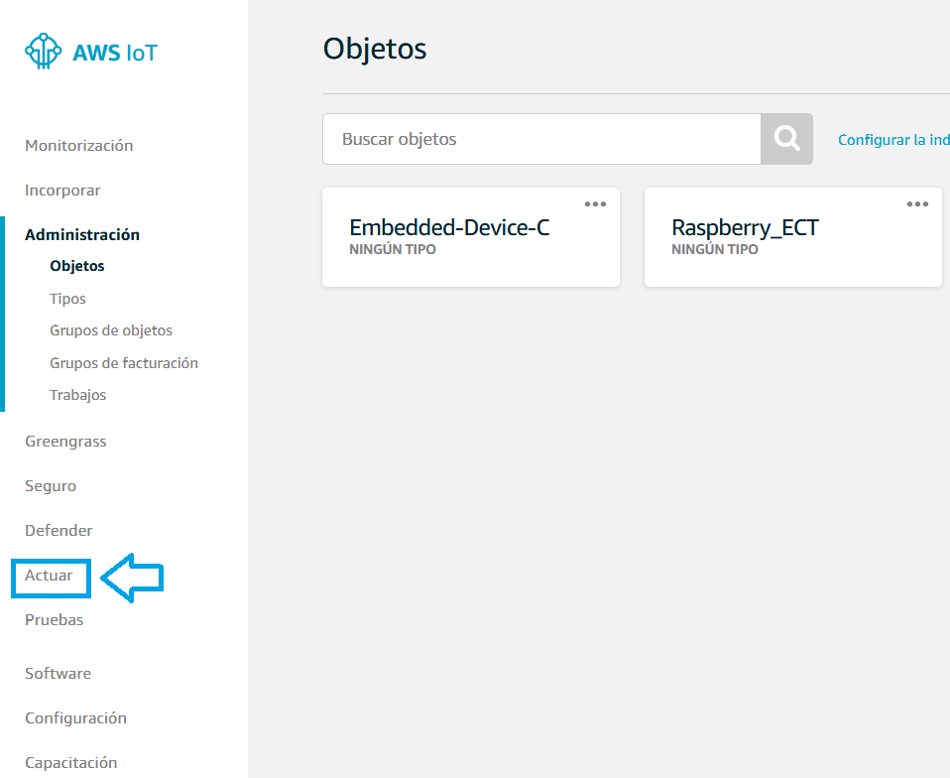
Configurar alertas por correo electrónico para lectura de voltajes bajos.
En este paso, configurará Amazon Simple Notification Service (Amazon SNS) para enviar automáticamente una alerta por correo electrónico al propietario de la planta con objeto de que no olvide realizar alguna acción cuando el nivel de voltaje sea demasiado bajo.
Paso 1. Crear una regla de AWS Iot para activar la alerta por correo electrónico. Para ello elija el servicio “Actuar”:

Slide 16
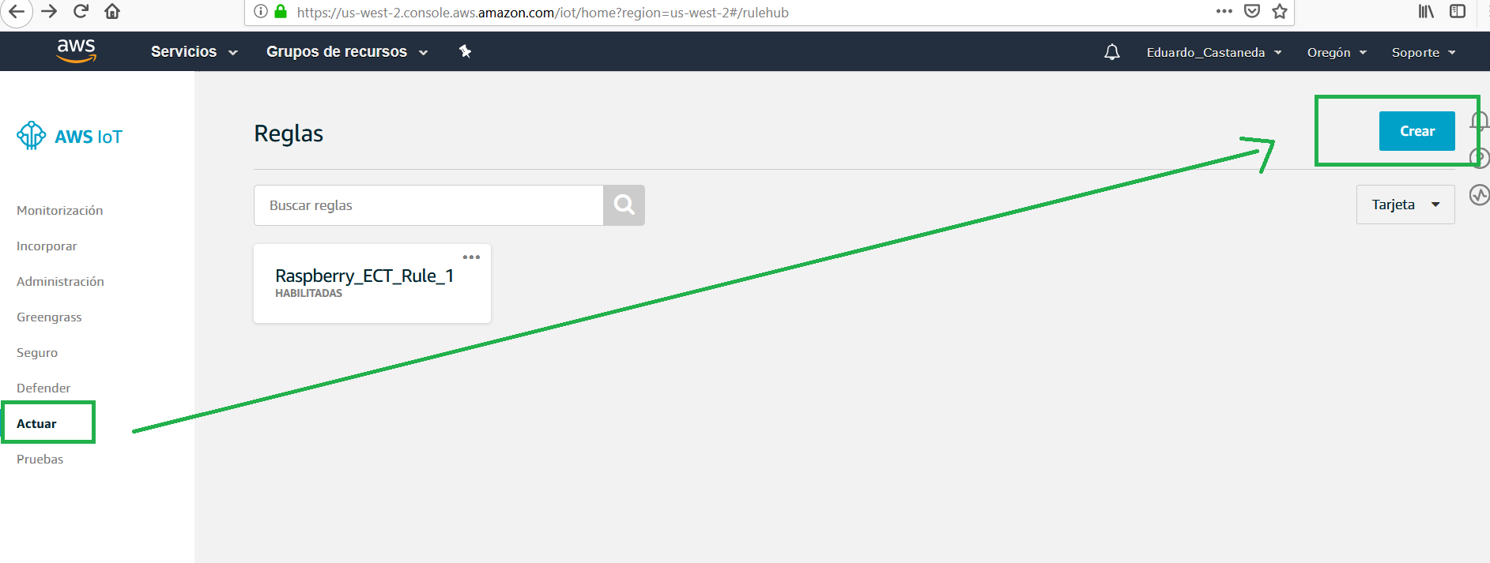

Slide 17
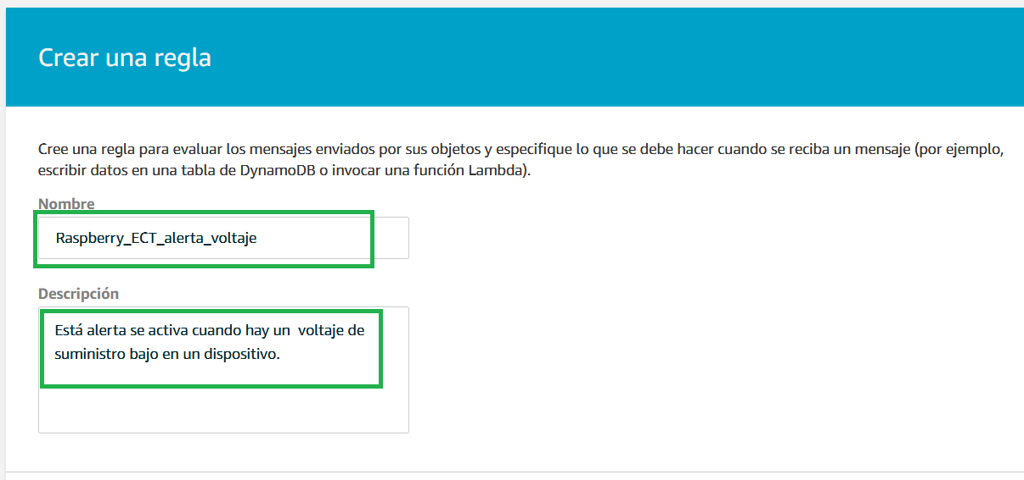
Elija el nombre para su regla y una breve descripción.

Slide 18
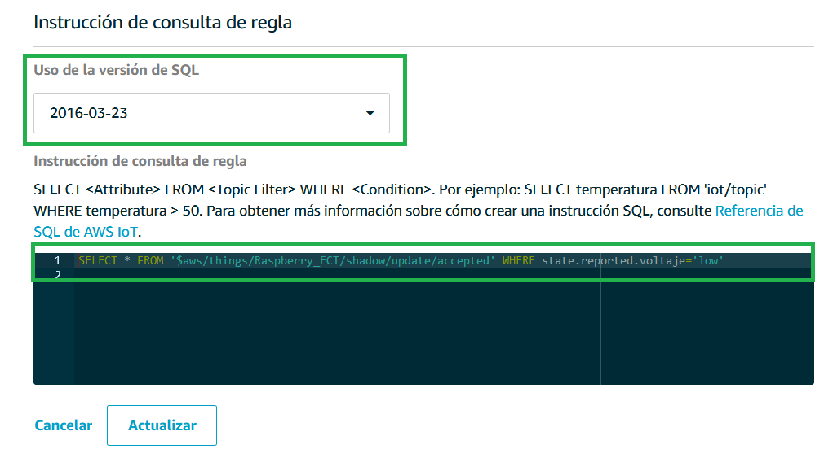
En la Instrucción de consulta de regla, use la versión de SQL establecida y en el cuadro Instrucción de consulta introduzca lo siguiente:
SELECT * FROM '$aws/things/Raspberry_ECT/shadow/update/accepted' WHERE state.reported.voltaje='low'
De forma tal que obtengamos lo siguiente:
Esa instrucción activa la regla siempre que el valor de voltaje sea low para el tema MQTT especificado.

Slide 19
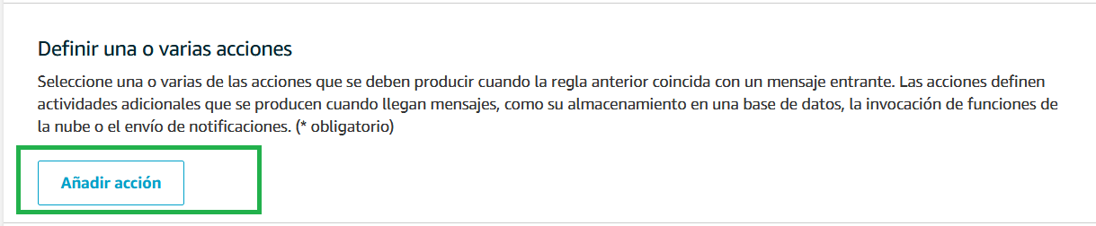
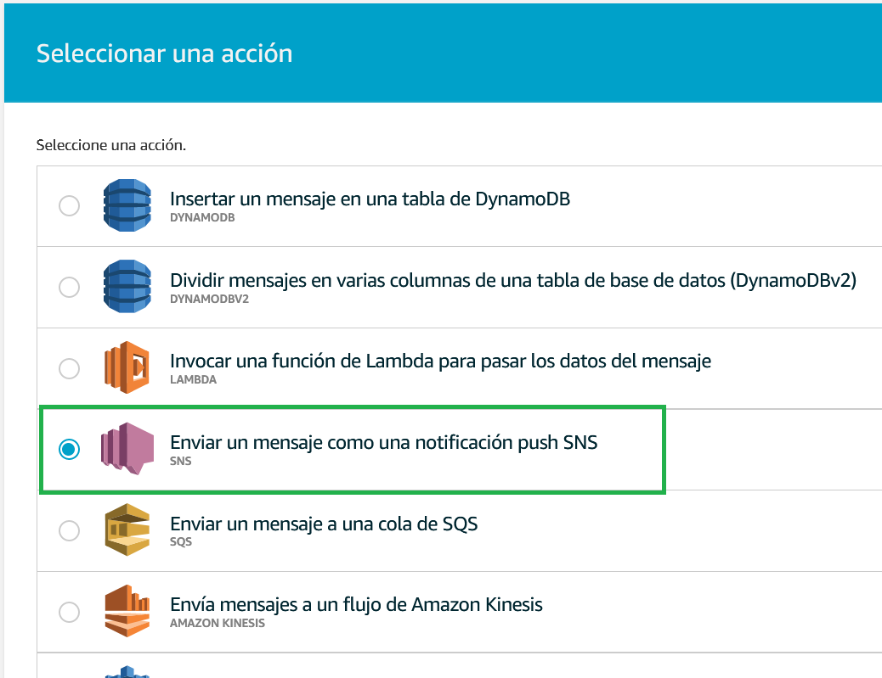
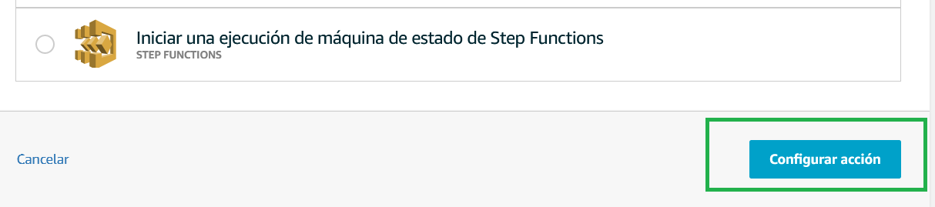
En Definir una o varias acciones, elija Añadir acción:

Slide 20
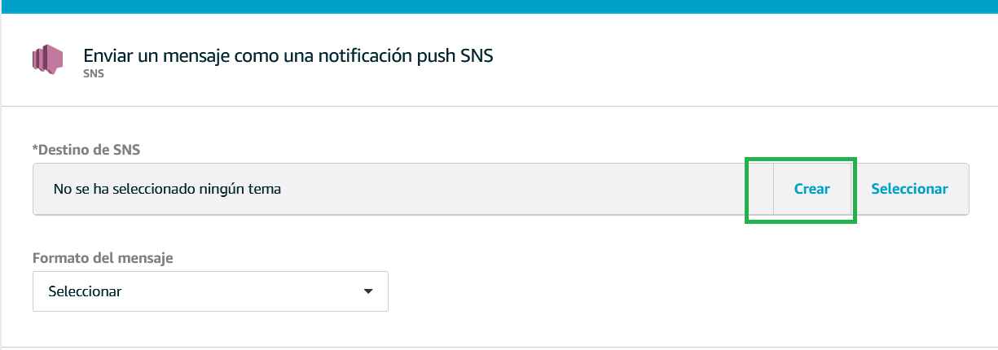
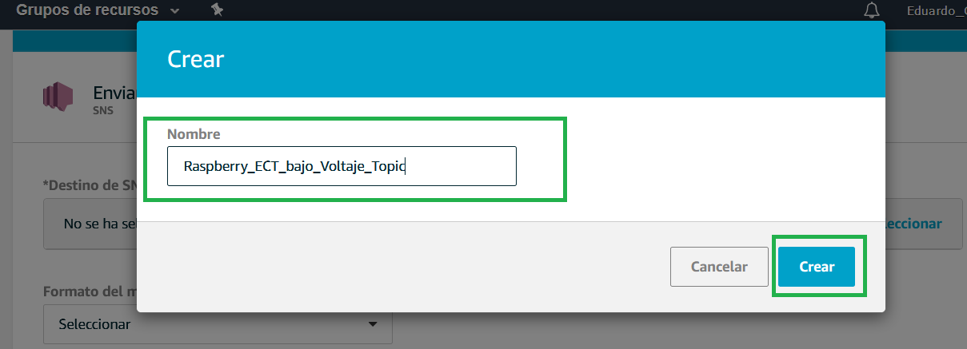
Paso 2. Configurar Acción para Destino de SNS. Creación del Tema de SNS
En la Página Configurar acción, para Destino de SNS, elija Crear. Escriba un nombre para el tema de SNS, por ejemplo Raspberry_ECT_bajo_Voltaje_Topic, y a continuación elija crear.

Slide 21
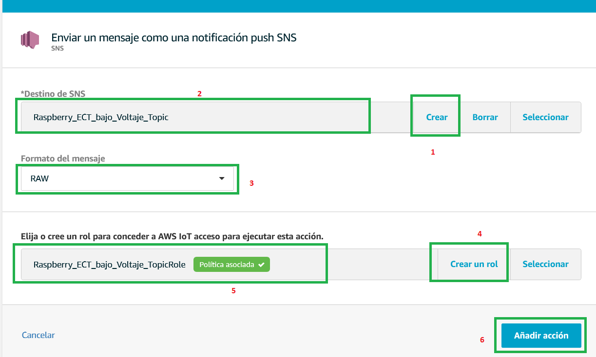
En el Formato del mensaje, elija RAW
En Nombre de rol de IAM ( Identity Access Management), elija crear un rol nuevo y a continuación, introduzca un nombre para el rol nuevo, por ejemplo Raspberry_ECT_bajo_Voltaje_TopicRole. Tenga cuidado con los nombres, si decide usar uno diferente a los utilizados en la presentación entonces asegúrese de hacer los cambios pertinentes en su ambiente de desarrollo.

Slide 22
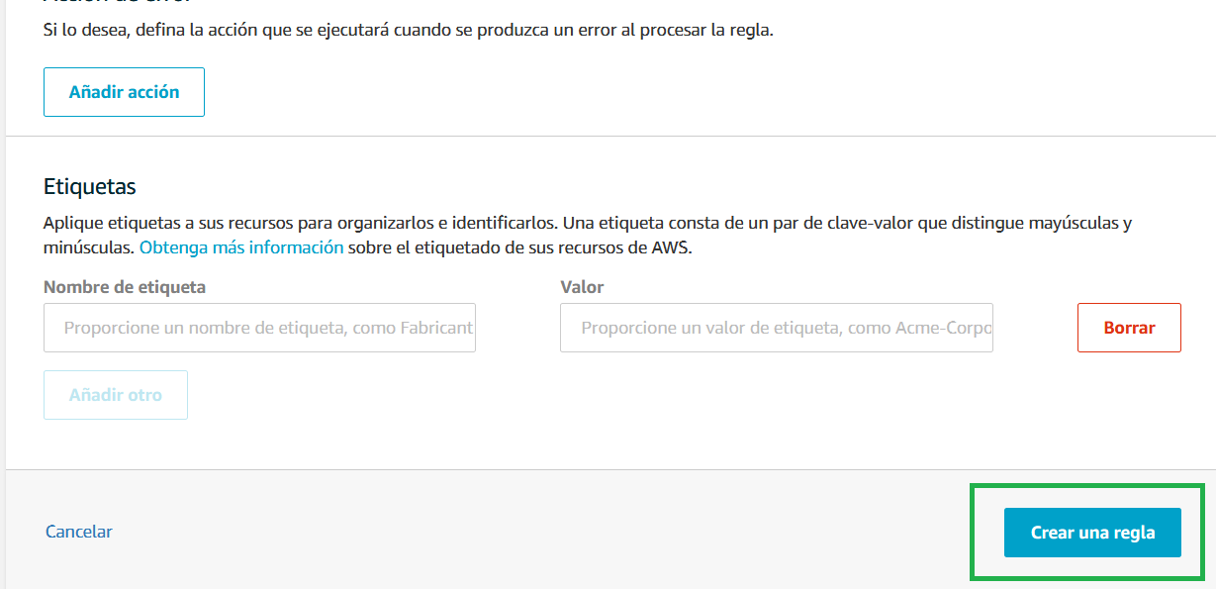
Configurado lo anterior, elija Crear una regla:

Slide 23
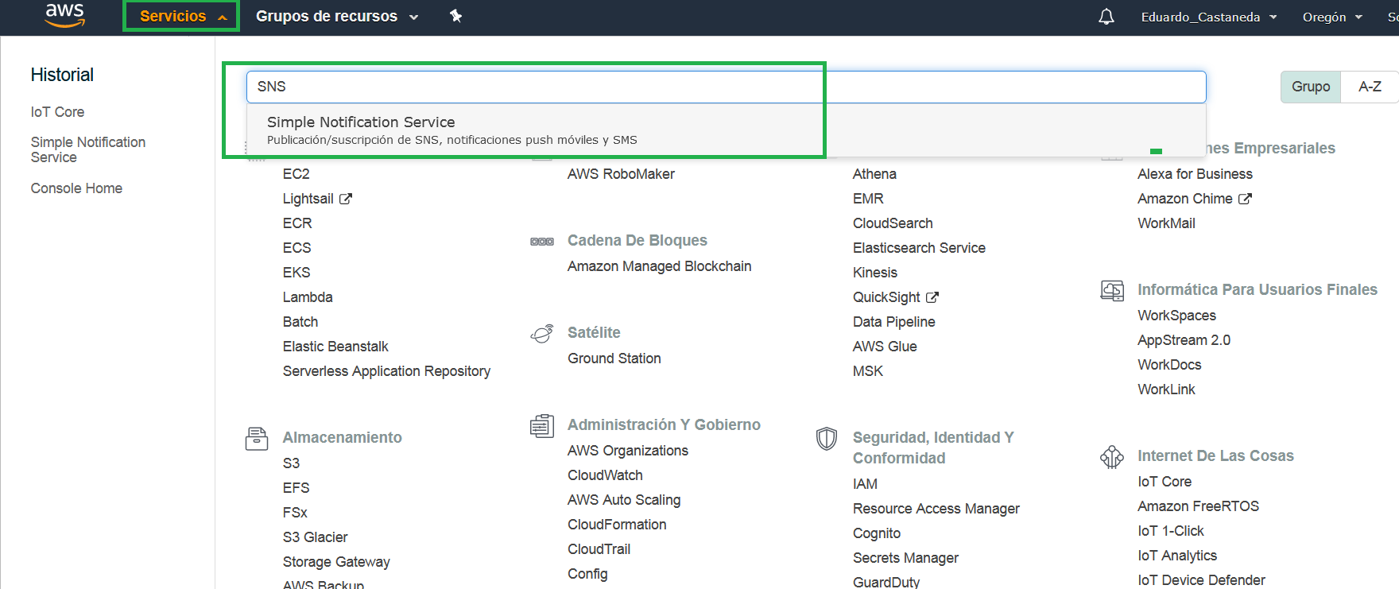
Paso 3. Configurar Amazon SNS para enviar los mensajes a través del tema de Amazon SNS a su buzón de correo de entrada.
En la barra de navegación de AWS, elija Servicios. En el cuadro Find a service by name or feature (Buscar un servicio por nombre o característica), introduzca SNS (Simple Notification Service) y, a continuación, pulse Intro.

Slide 24
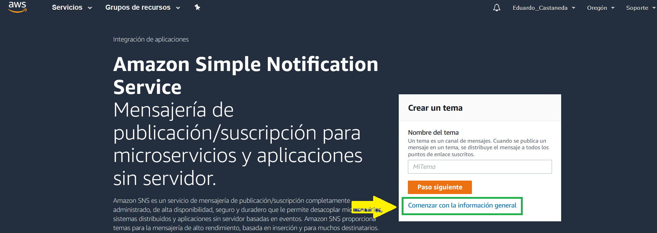
Elija Comenzar con la Información general:

Slide 25
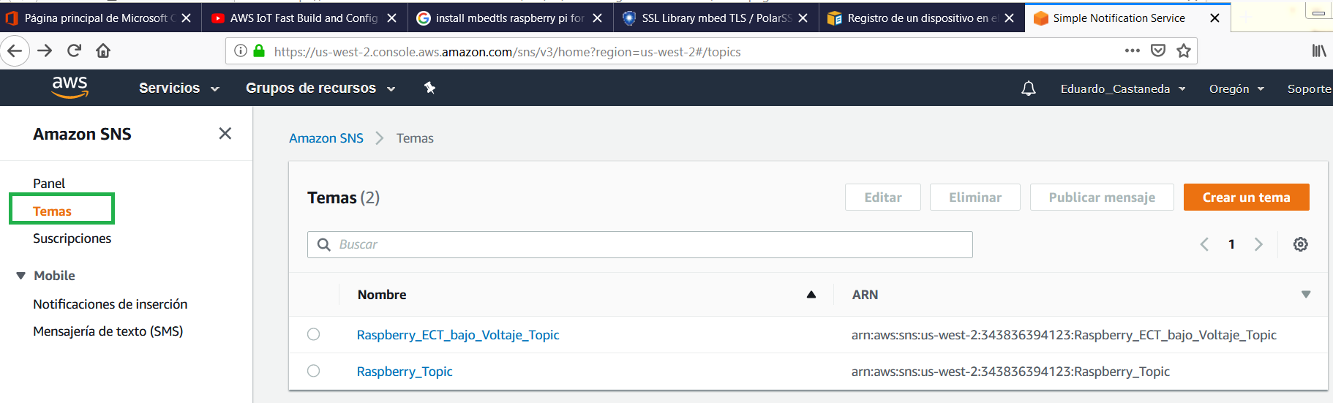
Al elegir temas, debe aparecer el Tema que previamente se había creado, en este caso Raspberry_ECT_bajo_Voltaje_Topic.
Nota: Esta ventana solo es informativa. Para suscribir el tema seleccionaremos “Suscripciones”.

Slide 26
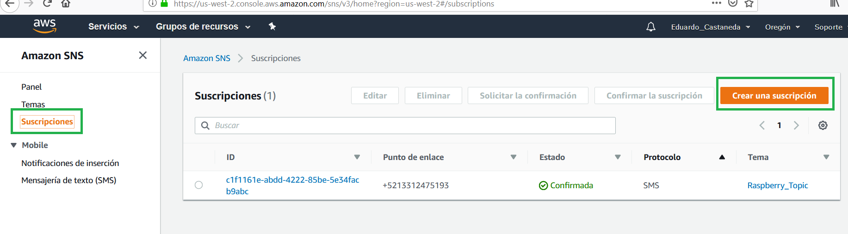
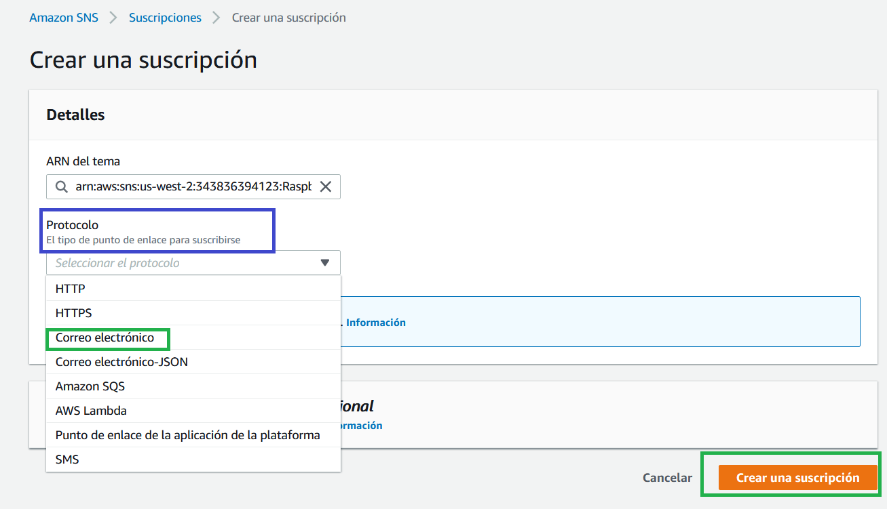
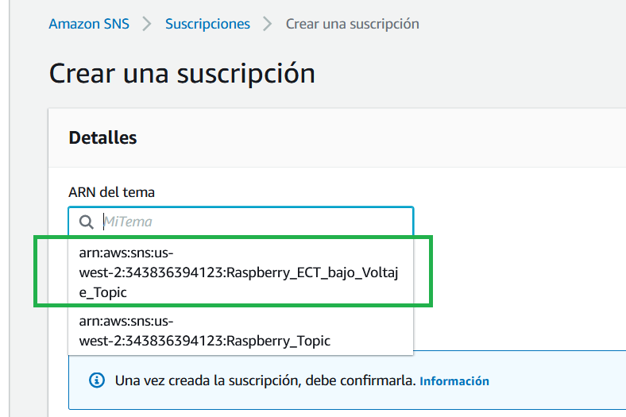
Nota: En Punto de enlace introduzca su dirección de correo electrónico.

Slide 27
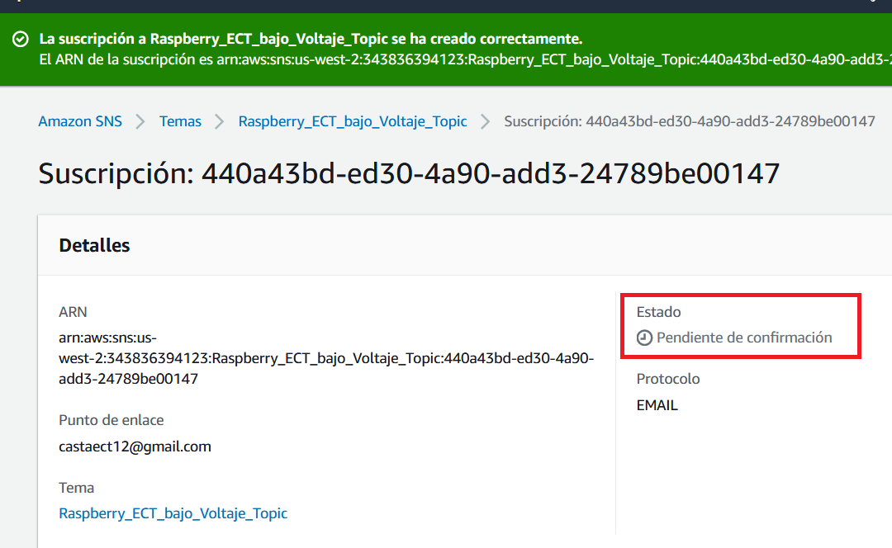
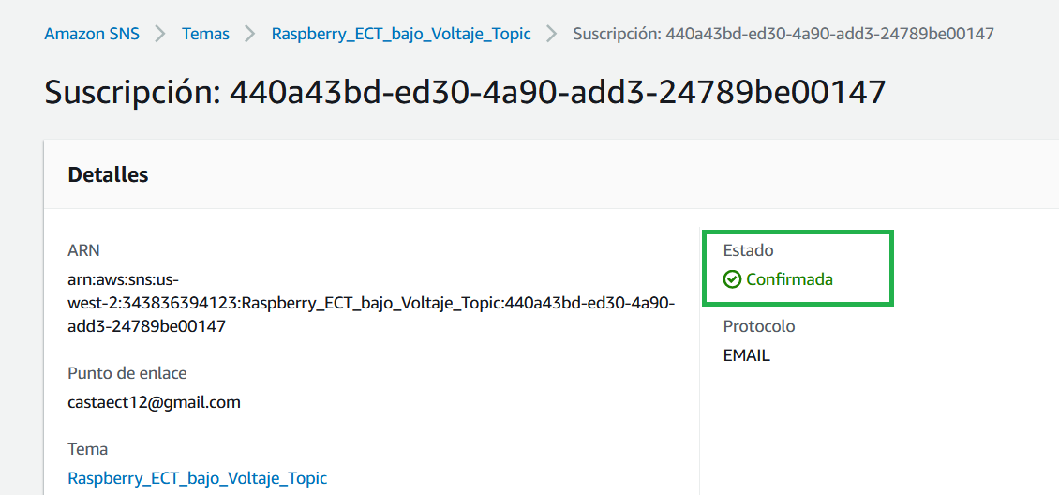
Compruebe si ha llegado a la bandeja de correo un email de confirmación de suscripción titulado
AWS Notification – Subscription Confirmation from no-reply@sns.amazonaws.com (Notificación de
AWS: confirmación de suscripción desde no-reply@sns.amazonaws.com). Cuando llegue, ábralo y,
a continuación, haga clic en el enlace Confirm subscription (Confirmar suscripción). Al hacer clic en
el enlace, aparecerá una página de confirmación en el navegador web. Puede cerrar esta página de
confirmación.

Slide 28
Simular Niveles de voltaje
Asegúrese que el equipo de desarrollo (Raspberry) tenga instalado Python y pip.
Descargue el SDK de dispositivos AWS IoT para Python ejecutando la instrucción
$sudo pip install AWSIoTPythonSDK
Modifique el siguiente archivo voltaje.py con los nombres de los certificados creados para su tarjeta.

Slide 29
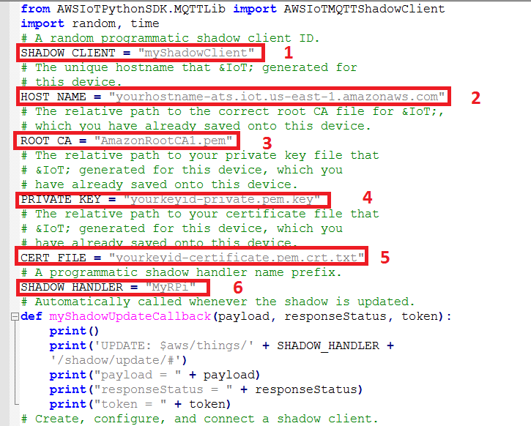
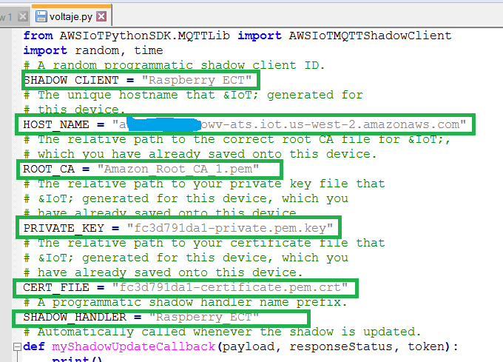
Guarde el archivo con la extensión .py, por ejemplo voltaje.py, en el mismo directorio donde guardó la CA raíz de AWS IoT, el archivo de clave privada para el dispositivo en AWS IoT y el archivo de certificado raíz para el dispositivo en AWS IoT. Para ejecutar el programa ejecute el comando “python voltaje.py”. Si todo está configurado correctamente, deberá recibir un correo electrónico de AWS indicando que hay un voltaje bajo.

Slide 30
SQL AWS IoT

Slide 31
En AWS IoT, las reglas se definen utilizando una sintaxis similar a SQL. Las instrucciones SQL se componen de tres tipos de cláusulas:
SELECT
FROM
WHERE
Obligatorio. Extrae la información de la carga de mensaje de entrada y realiza transformaciones.
El filtro de temas del mensaje de MQTT. La regla se activa para cada mensaje enviado a un tema de MQTT que coincide con el filtro especificado aquí.
Opcional. Agrega lógica condicional que determina si se llevan a cabo las acciones especificadas por una regla.

Slide 32
Un ejemplo de instrucción SQL tiene el siguiente aspecto:
SELECT color AS rgb FROM 'a/b' WHERE temperature > 50
Un mensaje MQTT de ejemplo (también denominado carga de entrada) tiene este aspecto:
{
"color":"red",
"temperature":100
}
Si este mensaje se publica en el tema ‘a/b’, la regla se activa y se evalúa la instrucción SQL.
La instrucción SQL extrae el valor de la propiedad color si se cumple que temperatura es mayor que 50.
La palabra clave AS cambia el nombre de la propiedad “color” a “rgb”.

Slide 33
El resultado, también denominado carga de salida, tiene el siguiente aspecto:
{
"rgb":"red"
}
Estos datos se reenvían después a la acción de la regla, que envía los datos para seguirlos procesando.

Slide 34
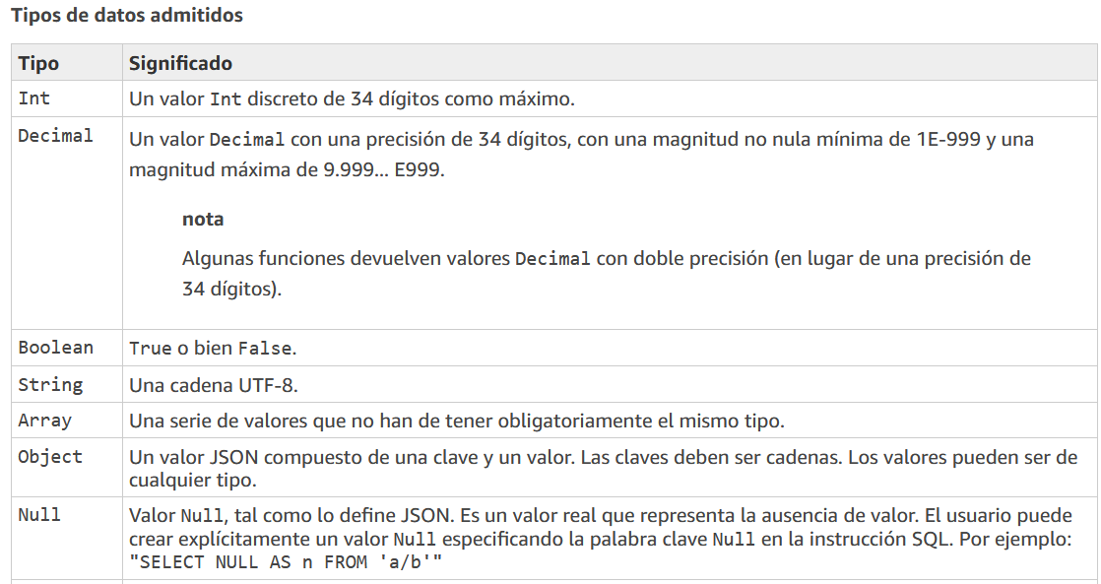
Tipos de Datos
El motor de reglas de AWS IoT admite los tipos de datos JASON (Java Script Object Notation )
Más detalles en https://docs.aws.amazon.com/es_es/iot/latest/developerguide/iot-sql-data-types.html?shortFooter=true

Slide 35
Operadores
Los operadores siguientes se pueden utilizar en las cláusulas SELECT, FROM y WHERE.
Operador AND
Operador OR
Operador NOT
Operador >
Operador >=
Operador <
Operador <>
Operador =
Operadores +, -, *, /, %
Más detalles en https://docs.aws.amazon.com/es_es/iot/latest/developerguide/iot-sql-operators.html?shortFooter=true

Slide 36
Funciones
Puede utilizar las funciones integradas siguientes en las cláusulas SELECT o WHERE de sus expresiones SQL.
abs(Decimal)
Devuelve el valor absoluto de un número
accountid()
Devuelve el ID de la cuenta que posee esta regla como un valor de tipo string.
acos(Decimal)
Devuelve el coseno inverso de un número en radianes.
bitand(Int, Int)
Ejecuta una operación AND bit a bit en las representaciones de bits de los dos argumentos Int.
Más detalles de todas las funciones que pueden ser utilizadas en:
https://docs.aws.amazon.com/es_es/iot/latest/developerguide/iot-sql-functions.html?shortFooter=true

Slide 37
Cláusula SELECT
Puede utilizarse para extraer información de los mensajes MQTT de entrada.
SELECT * se puede usar para recuperar toda la carga del mensaje de entrada.
Por ejemplo
Incoming payload published on topic 'a/b': {"color":"red", "temperature":50}
SQL statement: SELECT * FROM 'a/b'
Outgoing payload: {"color":"red", "temperature":50}

Slide 38
Si la carga es un objeto JSON, puede hacer referencia a claves en el objeto. La carga de salida contiene el par clave-valor. Por ejemplo:
Incoming payload published on topic 'a/b': {"color":"red", "temperature":50}
SQL statement: SELECT color FROM 'a/b'
Outgoing payload: {"color":"red"}

Slide 39
Puede utilizar la palabra clave AS para cambiar el nombre de las claves. Por ejemplo
Incoming payload published on topic 'a/b': {"color":"red", "temperature":50}
SQL: SELECT color AS my_color FROM 'a/b'
Outgoing payload: {"my_color":"red"}
Puede seleccionar varios elementos separándolos con una coma. Por ejemplo:
Incoming payload published on topic 'a/b': {"color":"red", "temperature":50}
SQL: SELECT color as my_color, temperature as farenheit FROM 'a/b'
Outgoing payload: {"my_color":"red","farenheit":50}

Slide 40
Puede usar la sintaxis ‘ . ‘ para explorar los objetos anidados en la carga de entrada. Por ejemplo
Incoming payload published on topic 'a/b': {"color":{"red":255,"green":0,"blue":0}, "temperature":50}
SQL: SELECT color.red as red_value FROM 'a/b'
Outgoing payload: {"red_value":255}

Slide 41
Clausula FROM
La cláusula FROM suscribe a su regla a un tema o filtro de tema. La regla se activa para cada mensaje enviado a un tema MQTT que coincide con el filtro de temas especificados. Un filtro de tema le permite suscribirse a un grupo de temas similares.
Ejemplo:
Carga de entrada publicada en el tema 'a/b': {temperature: 50}
Carga de entrada publicada en el tema 'a/c': {temperature: 60}
SQL: "SELECT temperature AS t FROM 'a/b'".
La regla está suscrita a ‘a/b’, por lo que la carga de entrada se transfiere a la regla, mientras que la carga de salida (transferida a las acciones de la regla ) es:
{t:50}.
La regla no está suscrita a ‘a/c’ por lo que la regla no se activa para el mensaje publicado en ‘a/c’.

Slide 42
SQL: "SELECT temperature AS t FROM 'a/#'".
Ejemplo del comodín #
Se puede utilizar el carácter comodín # (multinivel) para buscar coincidencias con uno o varios elementos de una ruta en particular
Carga de entrada publicada en el tema 'a/b': {temperature: 50}.
Carga de entrada publicada en el tema 'a/c': {temperature: 60}.
Carga de entrada publicada en el tema 'a/e/f ': {temperature: 70}.
Carga de entrada publicada en el tema 'b/x': {temperature: 80}.
SQL: “SELECT temperature AS t FROM ‘a#’
La regla está suscrita a todos los temas que empiecen con “a”, por lo que se ejucatará tres veces la regla y enviará cargas de salida:
{t:50} para el tema ‘a/b’
{t:60} para el tema ‘a/c’
{t:70} para el tema ‘a/e/f’
Observe que no está suscrito el tema ‘b/x’.

Slide 43
Cláusula WHERE
La cláusula WHERE determina si se llevan a cabo las acciones especificadas por una regla. Si la cláusula WHERE se evalúa en True, se llevan a cabo las acciones de la regla. De lo contrario las acciones de la regla no se llevan a cabo.
Ejemplo:
Carga de entrada publicada en a/b: {"color":"red", "temperature":40}.
SQL: SELECT color AS my_color FROM 'a/b' WHERE temperature > 50 AND color <> 'red'.
En este caso las acciones especificadas por la regla no se llevarán a cabo. No habrá carga de salida.
Puede utilizar funciones y operadores en la cláusula WHERE, sin embargo, no puede hacer referencia a ningún alias creado con la palabra clave AS en la cláusula SELECT. Esto debido a que la cláusula WHERE se evalúa en primer lugar para determinar si SELECT debe evaluarse.

Slide 44
Literales
Puede especificar directamente objetos literales en las cláusulas SELECT y WHERE de su regla SQL, lo que puede ser útil para pasar información.
Se utiliza una sintaxis de objeto JASON (pares clave-valor separados con comas, donde las claves son cadenas y los valores son tipo JSON escritos entre llaves {} ).
Ejemplo:
La carga de salida obtenida sería:
Carga de entrada publicada en el tema a/b: {"lat_long": [47.606,-122.332]}
Instrucción SQL: SELECT {'latitude': get(lat_long, 0), 'longitude':get(lat_long, 1)} as lat_long FROM 'a/b'
{"lat_long": {"latitude":47.606,"longitude":-122.332} }

Slide 45
También puede especificar directamente matrices en las cláusulas SELECT y WHERE de su regla SQL, lo que le permite agrupar información. Se utiliza una sintaxis JSON (elementos separados con comas entre corchetes [ ] para crear un literal de Array).
Por ejemplo:
La carga de salida obtenida sería:
Carga de entrada publicada en el tema a/b: {"lat": 47.696, "long": -122.332}
Instrucción SQL: SELECT [lat, long] as lat_long FROM 'a/b'
{"lat_long": [47.606,-122.332]}.

Slide 46
Instrucciones CASE
Las instrucciones case se pueden utilizar para ejecutar bifurcaciones, como una instrucción swith o instrucciones if/else.
Sintaxis:
La expresión v se evalúa y compara con todas las expresiones t[i]. Si se encuentra con una coincidencia, la expresión r[i] correspondiente se convierte en el resultado de la instrucción case. Si hay más de una posible coincidencia, se selecciona la primera de ellas.
Si no hay ninguna coincidencia, se usa la expresión r[e] de la instrucción else como resultado.
Si no hay ninguna coincidencia ni instrucción else, el resultado de la instrucción case es Undefined.
CASE v
WHEN t[1] THEN r[1]
WHEN t[2] THEN r[2] ...
WHEN t[n] THEN r[n]
ELSE r[e] END

Slide 47
Ejemplo
Carga de entrada publicada en el tema a/b: {"color":"yellow"}
Instrucción SQL: SELECT CASE color WHEN 'green' THEN 'go' WHEN 'yellow' THEN 'caution' WHEN 'red' THEN 'stop' ELSE 'you are not at a stop light' END as instructions FROM 'a/b'
La carga de salida obtenida sería:
{“instructions”: “caution”}

Slide 48
MQTT
Message Queue Telemetry Transport

Slide 49
MQTT es un protocolo usado para la comunicación machine-to-machine (M2M) en el "Internet of Things". Este protocolo está orientado a la comunicación de sensores, debido a que consume muy poco ancho de banda y puede ser utilizado en la mayoría de los dispositivos empotrados con pocos recursos (CPU, RAM, …).
La arquitectura de MQTT sigue una topología de estrella, con un nodo central que hace de servidor o "broker" con una capacidad de hasta 10000 clientes.
En un extremo tenemos un usuario final, en este caso es un dispositivo capaz de capturar información a través de sensores. Información como la temperatura, presión, humedad, niveles o cosas así. Toda esta información se envía a través de las redes de datos.

Slide 50
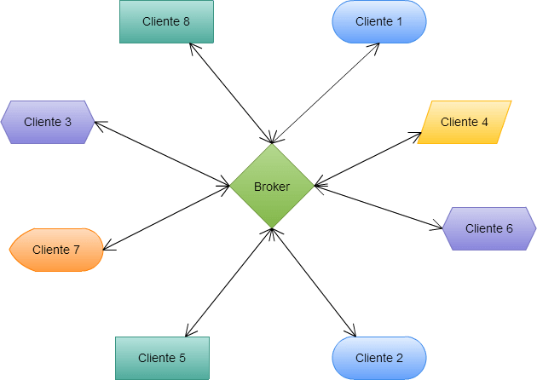
El Broker es el encargado de gestionar la red y de transmitir los mensajes.

Slide 51
Tarea. Investigar y reportar :
¿Qué es MQTT?
Arquitectura de un sistema MQTT
Arquitectura de publicación/suscripción
¿Qué es un topic o tema?
Sintaxis de los topic o temas
Explicación de los comodines # y +
Estructura de un mensaje MQTT

Slide 52
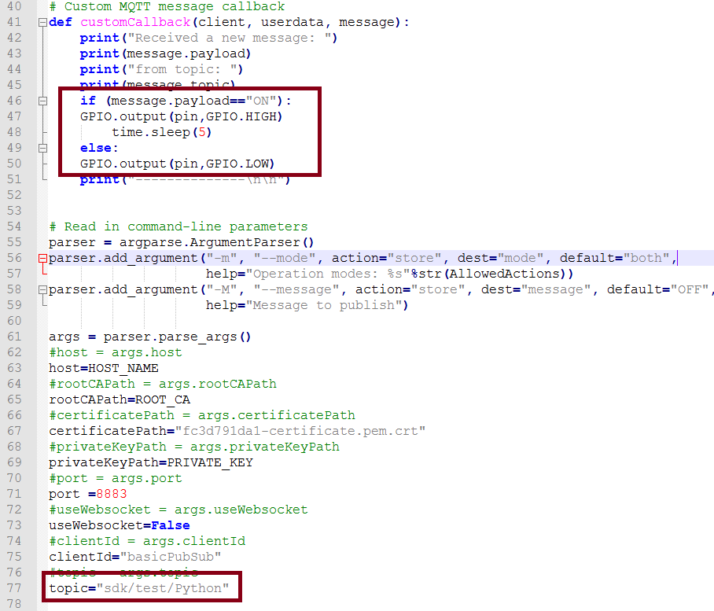
Blink a LED in Raspberry via a AWS IoT signal.
The Rasp_and_AWS_LED_ECT_Certs.py program turn on a LED when message publised in sdk/test/Python is ON.
The Rasp_and_AWS_LED.py program turn on a LED when message publised in sdk/test/Python is ON and update the state of the thing.

Slide 53
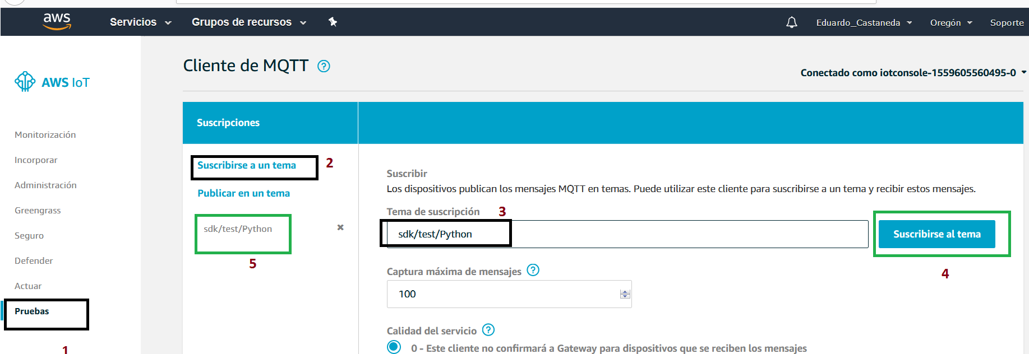
Suscriba el tema en el que desea publicar los datos, por ejemplo sdk/test/Python, el cual es usado en el
programa *.py mencionado en la diapositiva previa

Slide 54
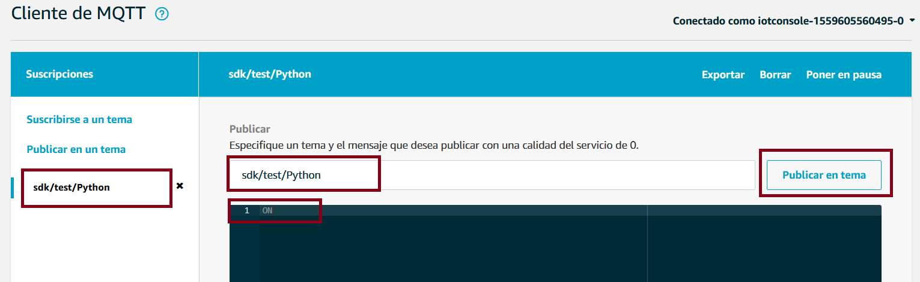
Al publicar ON en el tema sdk/test/Python el LED se encenderá.

